Slide 1
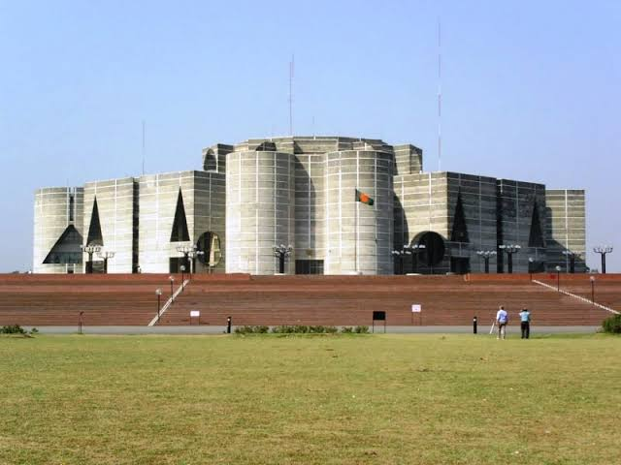
আজকের ক্লাশে সবাইকে স্বাগতম

Slide 2
পরিচিতি
শিক্ষক পরিচিতি
পাঠ পরিচিতি
নামঃ মোঃ শামীম মিয়া
পদবীঃ প্রভাষক, রাষ্ট্রবিজ্ঞান
কটিয়াদী সরকারি কলেজ
কটিয়াদী, কিশোরগঞ্জ।
মোবাইলঃ ০১৭২১৪৪৬৪০৪
ইমেল- shamimm132@gmail.com
শ্রেণি: দ্বাদশ
বিষয়ঃ পৌরনীতি ও সুশাসন
অধ্যায়ের নামঃ সরকার কাঠামো
পিরিয়ডঃ চতুর্থ
সময়ঃ 4৫ মিনিট

Slide 3
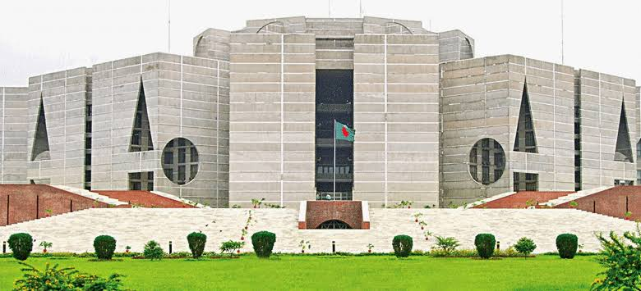
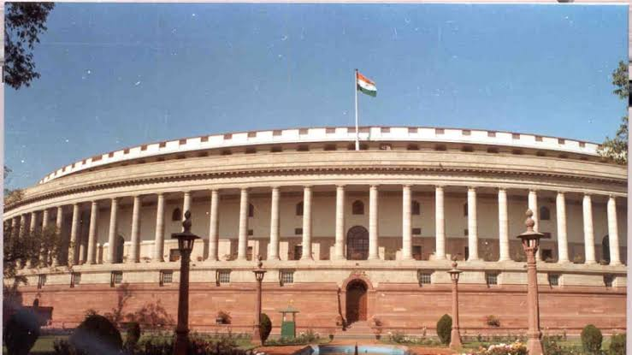
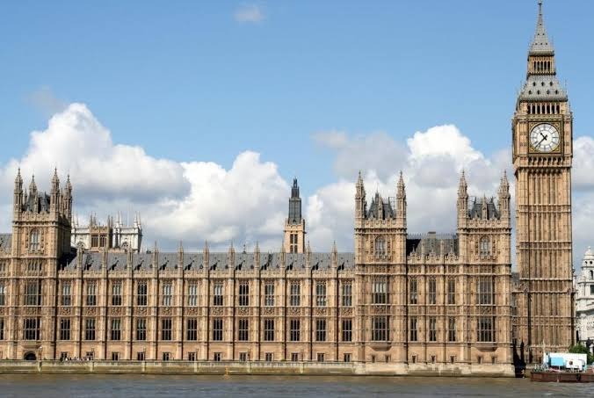
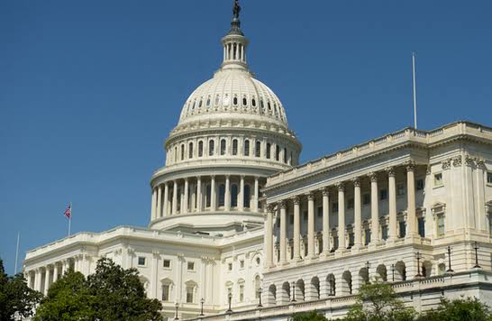
এসো আমরা কিছু ছবি দেখি
বাংলাদেশের জাতীয় সংসদ
ভারতের পার্লামেন্ট
ব্রিটিশ পার্লামেন্ট
মার্কিন যুক্তরাষ্টের কংগ্রেস

Slide 4
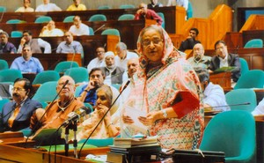
আজকের পাঠঃ আইনসভা

Slide 5
শিখনফল
এই পাঠ শেষে শিক্ষার্থীরা ……............
১। আইনসভা কী বলতে পারবে
2। আইনসভার গঠন বর্ণনা করতে পারবে।
3। আইনসভার ক্ষমতা ও কার্যাবালী বিশ্লেষণ করতে পারবে।

Slide 6
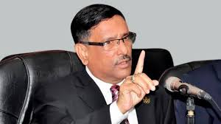
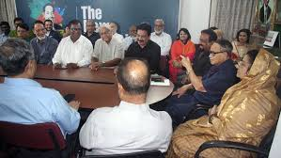
আইনসভার ধারণা ও সংজ্ঞা
আইন সভাঃ সরকারের যে বিভাগ আইন প্রণয়ন, পরিবর্তন ও সংশোধন করে থাকে তাকে আইন বিভাগ বলে। গনতান্ত্রিক শাসন ব্যবস্থায় আইনসভার গুরুত্ব অপরিসীম। আইনসভার সদস্যগণ হলেন জনপ্রতিনিধি।

Slide 7
আইনসভার গঠন
আইনসভা
এককক্ষ বিশিষ্ট
দ্বিকক্ষ বিশিষ্ট
উচ্চ কক্ষ
নিম্ন কক্ষ

Slide 8
এককক্ষ বিশিষ্ট আইনসভা
বাংলাদেশের জাতীয় সংসদ
তুরস্কের জাতীয় সংসদ

Slide 9
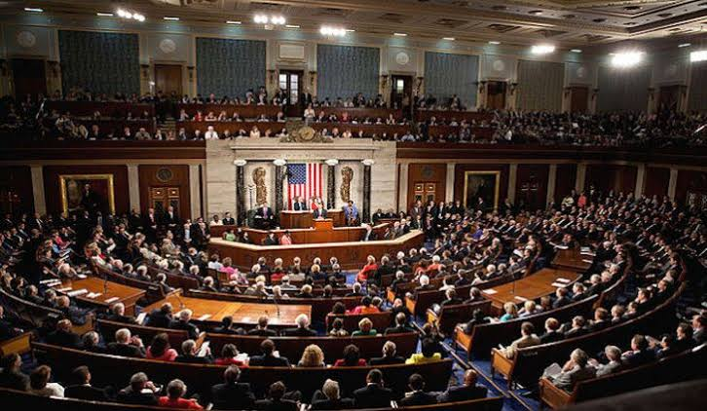
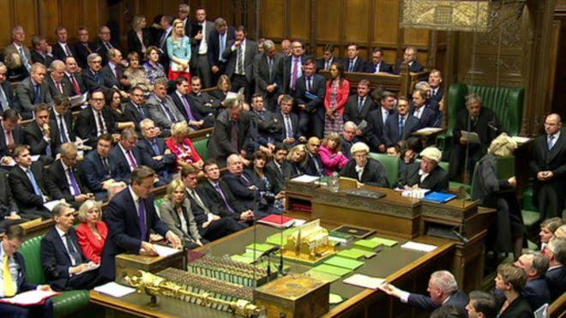
দ্বিকক্ষ বিশিষ্ট আইনসভা
মার্কিন সিনেট
বৃটেনের লর্ডসভা

Slide 10
আইনসভার ক্ষমতা ও কার্যাবালী
আইন প্রণয়ন
সংবধান প্রণয়ন

Slide 11
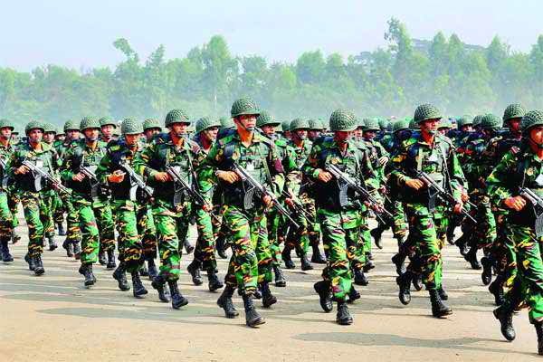
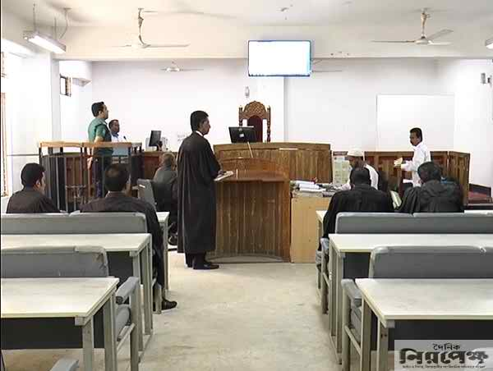
বিচার সংক্রান্ত ক্ষমতা
শাসন সংক্রান্ত ক্ষমতা
অর্থ সংক্রান্ত ক্ষমতা

Slide 12
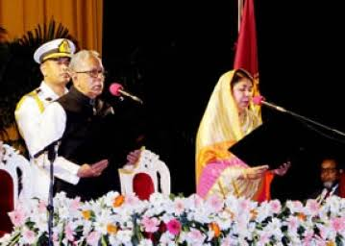
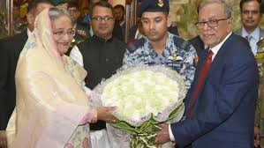
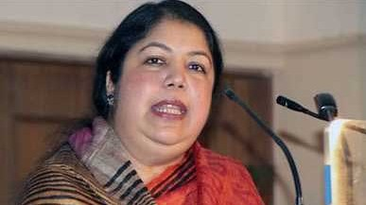
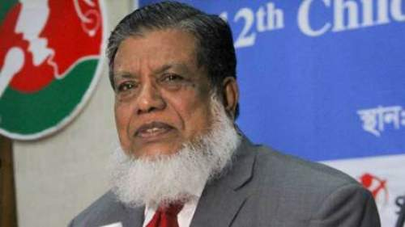
আইনসভার নির্বাচনমূলক ক্ষমতা

Slide 13
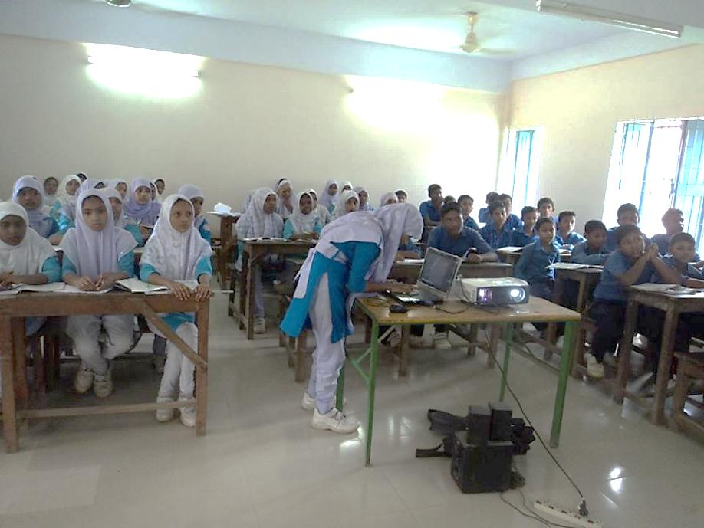
জোড়ায় কাজ
১।বাংলাদেশের আইন সভার গঠন সংক্ষেপে বর্ণনা কর
সময়ঃ ৫ মিনিট

Slide 14
মূল্যায়ন

Slide 15
বাড়ির কাজ
আইনসভার গঠন ক্ষমতা ও কার্যাবালী বর্ণনা কর।

Slide 16
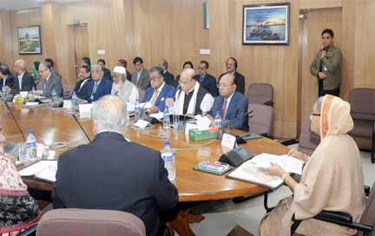
সবাইকে ধন্যবাদ।

